Slide 1
Healthy lifestyle as
a means of
preventing social
problems
Zlobin V.V.,
Financial University under the Government of the Russian Federation (Omsk)
Здоровый образ
жизни, как средство
предотвращения социальных проблем
УДК 371.7 Злобин В.В.
Финансовый университет при Правительстве РФ (г.Омск)

Slide 2
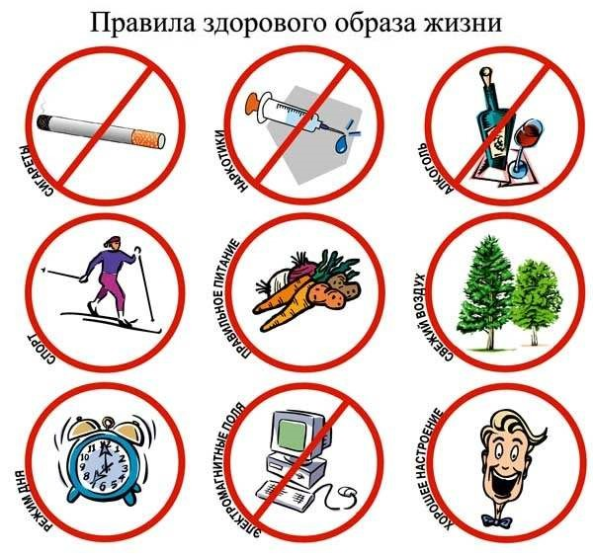
“В здоровом теле здоровый дух”
Ежедневно люди становятся жертвами как случайных, так и умышленных противоправных действий по отношению к себе, последствия которых могут быть абсолютно различны. Так является ли на самом деле здоровый образ жизни средством предотвращения социальных проблем?

Slide 3
Социальные проблемы
“Проблема социальная – это объективно возникающее в процессе функционирования и развития общества противоречие; задача, требующая решения средствами социального управления”
По вопросам социальных проблем Конституционный суд Российской Федерации ярко выражает свою позицию и делает акцент на том, что Российская Федерация направляет свою политику “…на создание условий, обеспечивающих достойную жизнь и свободное развитие человека, признает и гарантирует права и свободы человека и гражданина согласно общепризнанным принципам и нормам международного права и в соответствии с Конституцией Российской Федерации, устанавливает, что в Российской Федерации охраняются труд и здоровье людей, обеспечивается государственная поддержка семьи, материнства, отцовства и детства, инвалидов и пожилых граждан, развивается система социальных служб, устанавливаются государственные пенсии, пособия и иные гарантии социальной защиты, и гарантирует каждому социальное обеспечение по возрасту, в случае болезни, инвалидности и в иных случаях, установленных законом...”

Slide 4
Сущность понятия «здоровый образ жизни»
Здоровье, с точки зрения социологии, это достаточно сложный социальный феномен, который отражает уровень приспосабливаемости человека к условиям природной и социальной среды.
Образ жизни, с точки зрения Р.Рывкина, это интеграция взаимосвязанных видов социальной и физической активности.
При объединении этих двух определений получим следующее: здоровый образ жизни – это сложный физико-социальный процесс, основанный на совокупности нескольких взаимосвязанных видов активности и отражающий качество адаптации человека к условиям природной и социальной среды.
Исходя из определения можно сделать выводы о том, что при взаимодействии с социумом этот феномен так же становится неразрывно связан и с государством, следовательно, правительство, чтобы контролировать процесс, который возникает в людях, станет “центром” его профилактики и формирования, значит это станет важнейшей задачей социальной политики государства в деле охраны и укрепления здоровья народа.

Slide 5
Сущность понятия «здоровый образ жизни»
Сущность здорового образа жизни: оно означает стремление человека сохранить своё здоровье и здоровье окружающих его людей на максимально долгий срок как физически, так психически и нравственно, вопреки внешним обстоятельствам.

Slide 6
Физическое, психическое и нравственное здоровье
Физическое здоровье - это естественное состояние организма, обусловленное нормальным функционированием всех его органов и систем. Если хорошо работают все органы и системы, то и весь организм человека правильно функционирует и развивается.
Психическое здоровье зависит от состояния головного мозга в данный момент времени и характеризуется качеством мышления, развитием внимания, краткосрочной и долгосрочной памяти, волевых качеств и эмоциональной устойчивости.
Нравственное здоровье определяется уровнем развития тех же моральных принципов, что и принципов основной социальной жизни человека, то есть жизни в определенном человеческом обществе. Признаки, отличающие нравственно здорового человека от не здорового, это прежде всего сознательное отношение к труду, овладение сокровищами культуры, активное неприятие нравов и привычек, противоречащих нормальному образу жизни.

Slide 7
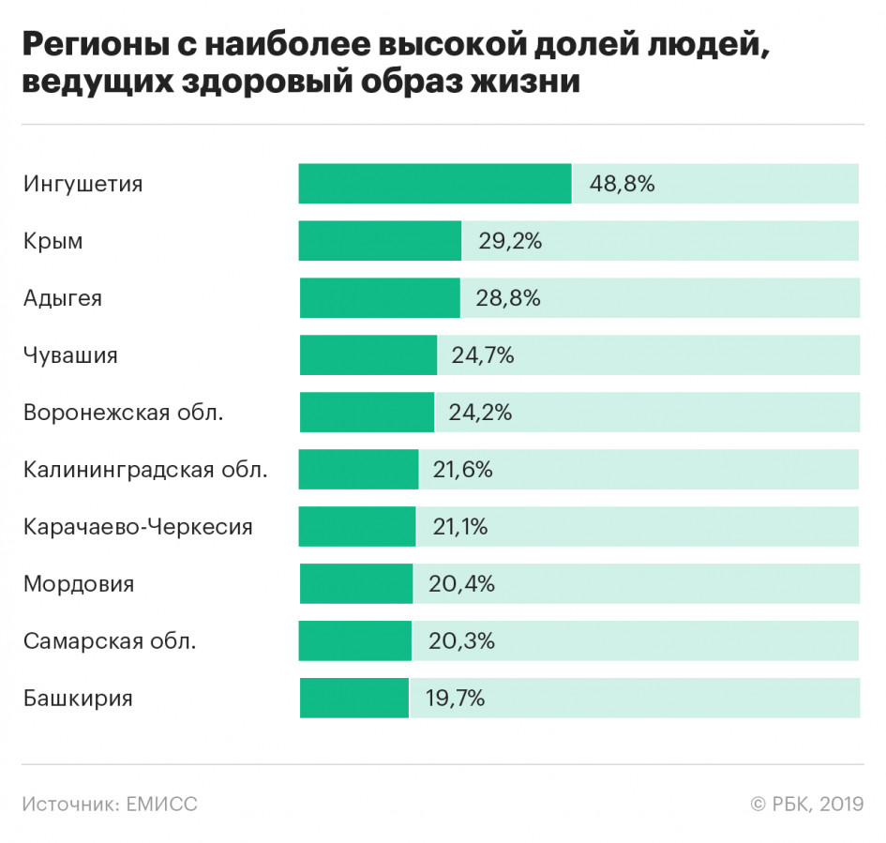
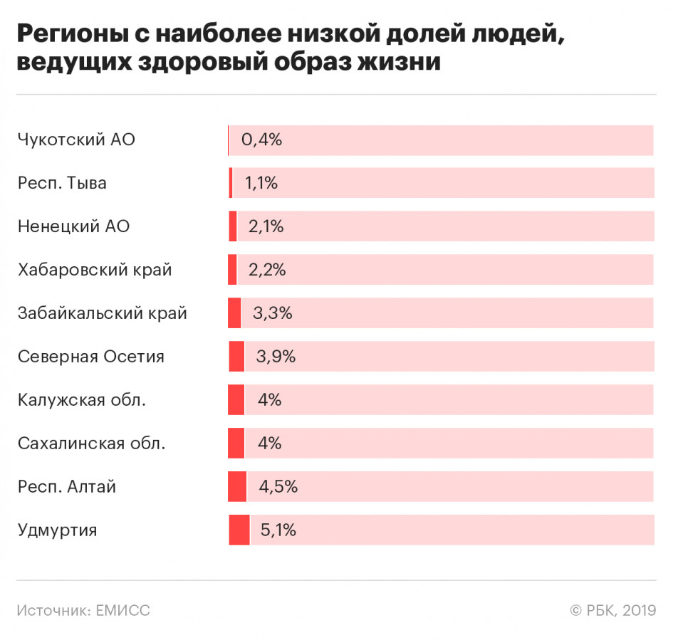
Статистика

Slide 8
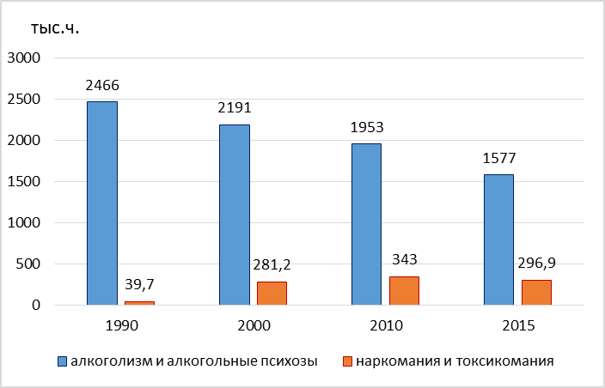
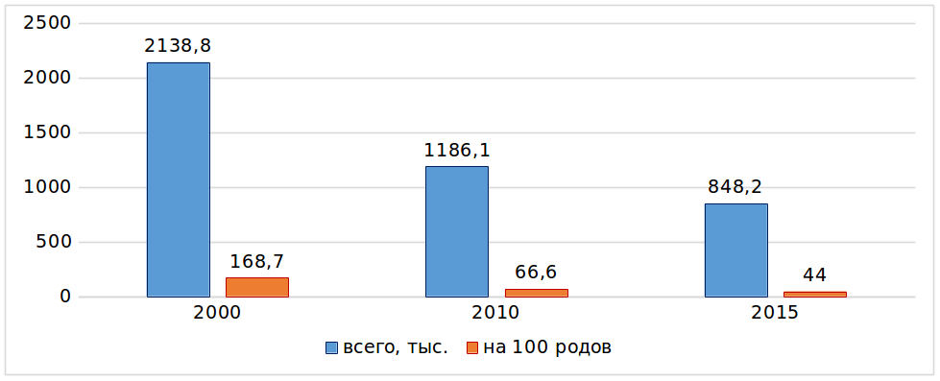
Статистика
Численность пациентов, состоящих на учете в лечебно-профилактических организациях, с диагнозом (по данным Росстата)
Прерывание беременности (аборты), по данным Росстата

Slide 9
Актуальность здорового образа жизни
Здоровый образ жизни является предпосылкой для развития разных сторон жизнедеятельности человека, достижения им активного долголетия и полноценного выполнения социальных функций. Актуальность здорового образа жизни вызвана возрастанием и изменением характера нагрузок на организм человека в связи с усложнением общественной жизни, увеличением рисков техногенного, экологического, психологического, политического и военного характера, провоцирующих негативные сдвиги в состоянии здоровья.

Slide 10
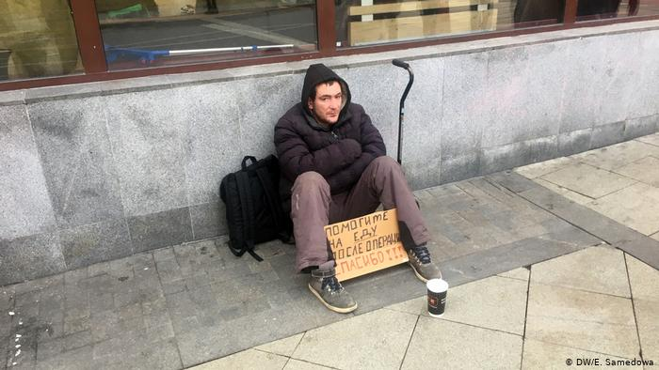
Опрос ВЦИОМ
По данным опроса ВЦИОМ, в котором приняли участие 1600 человек в 140 населённых пунктах в 42 областях, краях и республиках России, наиболее актуальными социальными проблемами, возникающих из-за психического и нравственного отклонения, являются бедность и нищета населения, алкоголизм и пьянство, распространение наркотиков и наркомания, эпидемия ВИЧ/СПИД инфекции, эпидемия туберкулёза, вымирание населения, социальное сиротство и коррупция.

Slide 11
Влияние здорового образа жизни на социальные проблемы
Исходя из того, что социальные проблемы – это задачи, требующие решения средствами социального управления, а одними из элементов таких средств выступают нравственное и психическое состояние людей, вовлечённых в решение данной задачи, то здоровый образ жизни будет являться решением социальных проблем, так как психическое и социальное здоровье также являются и элементам здорового образа жизни. Вследствие такой взаимосвязи можно сделать вывод, что здоровый образ жизни сделает людей более устойчивыми ко внешним влияниям на их жизнь, а значит уменьшит количество ранее перечисленных социальных проблем.
Сегодня здоровый образ жизни из локального проявления превращается в международное явление, оказывающее существенное положительное влияние на решение социальных проблем. Поддержка физического, а вместе с ним психического и нравственного здоровья обязанность как отдельного человека, так и государства в целом для достижения процветания общества.

